Slide 1
Мои первые
словари,
энциклопедии

Slide 2
В процессе учебы, да и всей жизни, нам приходится
встречаться с:
- незнакомыми понятиями
терминами
именами
географическими названиями
Приходится наводить справки:
хронологического
биографического характера
Готовиться к:
- рефератам
сочинениям
сообщениям

Slide 3
Книги, к которым мы обращаемся
Словари
Энциклопедии
Энциклопедические словари

Slide 4
Историческая справка
На Руси словари «непонятных слов» появились в 13 в. А с 16 века словари перешли на
алфавитное расположение и получили
название Азбуковников.
В 18 веке появились реальные (исторические, географические и т.д.)словари
Среди энциклопедий 19 века заслуживает
внимание «Настольный словарь для справок по всем отраслям знаний»
В 1926-47 гг. - первое издание БСЭ в 66 томах
В 2004 г. Начали издавать «Большую
Российскую энциклопедию». Издано 18 томов.

Slide 5
«Словарь – это вся Вселенная в алфавитном порядке! Если хорошенько подумать,
словарь – это книга книг. Она включает в
себя другие книги, нужно лишь извлечь их
из него»!
Анатоль Франс,

Slide 6
Правила пользования словарями
Слова в словарях расположены в
алфавитном порядке.
2. На каждой странице словаря слоги,
начинающиеся на определённую букву. Это тоже экономит время поиска.
3. В начале словаря имеется список
используемых сокращений.
,

Slide 7
Словарь иностранных слов
При чтении газет, журналов и книг вы часто
встречаетесь со словами,
пришедшими в наш язык
из других языков мира,
значение которых вам
непонятно. В словаре
объясняется, что они
означают, как правильно их писать и рассказывается об
их происхождении.
АПТЕКА

Slide 8
Орфографический словарь
Словарь поможет правильно писать то или иное
слово. Без него не обходится ни один человек,
стремящийся грамотно писать.
ТВОРОГ-ТВОРОГ

Slide 9
Орфоэпический словарь
Словарь показывает человеку, как следует правильно
произносить слова. Сомневаешься в произношении
слова – загляни в словарь и сразу получишь ответ.
БАЛОВАТЬСЯ

Slide 10
Словарь синонимов
Словарь который обогащает
нашу речь, даёт возможность
выразить любой оттенок
мысли и избежать повторения одного и того же слова.
Знайте: умелый подбор
синонимов придаёт языку
яркость и выразительность.
ПОНЯТЬ
Школьный словарь антонимов русского языка

Slide 11
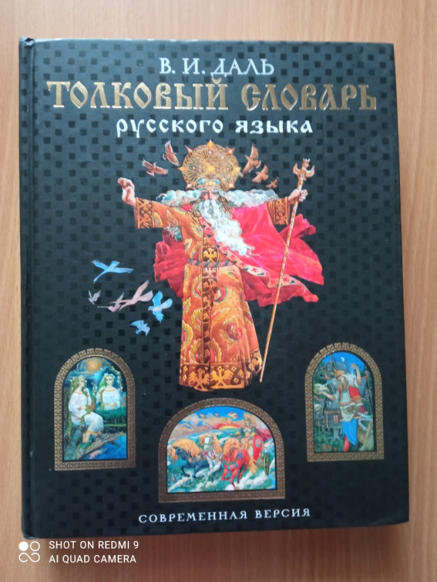
Толковый словарь
Впервые такое определение
Дал Владимир Иванович
Даль. Здесь объясняется
значение любого слова,
объясняется, как оно пишется,
сколько значений имеет,
какой оно части речи, и в
какой грамматической форме
употребляется. В помощь тем,
кто хочет лучше знать свой
родной язык, богатить свой
словарный запас. Он был
опубликован в 1863 – 1866 гг. И с тех пор неоднократно
издавался.
СКОРОГОВОРКА

Slide 12
Толковый словарь русского языка
ГЛАСНЫЙ
Толковый словарь живого русского языка Владимира Даля. Электронное издание

Slide 13
Словарь трудностей русского языка
В словаре показывают
человеку, как следует
правильно
произносить и писать
слова.
Как образовано слово и как
его правильно употреблять
НОЛЬ - НУЛЬ
Школьный словообразовательный словарь русского
языка.

Slide 14
Фразеологический словарь
Из этого словаря вы
можете получить сведения о
значении фразеологизмов и
формах их употребления.
Здесь рассказывается о
происхождении
фразеологизмов, даётся
характеристика каждого
фразеологического оборота.
БИТЬ БАКЛУШИ

Slide 15
Слитно, раздельно, через дефис
Настоящий словарь
посвящён одному из
самых трудных и спорных
вопросов русской
орфографии – раздельному, слитному и дефисному
написанию слов.
МНОГО?ЗНАЮЩИЙ
МНОГО?КРАСОЧНЫЙ

Slide 16
Словарь сочетаний
В словаре даны свободные сочетания, в которые входят слова основных частей речи (существительные,
прилагательные, глаголы).
ФИЗКУЛЬТУРА

Slide 17
Этимологический словарь
Из этого словаря вы можете получить ответы на
разнообразные вопросы о происхождении слов
АРБУЗ

Slide 18
Переводные словари
Их значение, прежде всего, практическое – изучение
иностранного языка
ШКОЛА
Немецко-русский геологический словарь.

Slide 19
Мифологический словарь
Здесь можно найти информацию, посвящённую
мифологии древних греков и римлян.
ГЕРАКЛ

Slide 20
Географический энциклопедический словарь
Здесь можно найти статьи о
материках и океанах, о
морях, заливах и проливах,
реках и озёрах, о горах и
Равнинах, и других объектах
Земли.
УРАЛ

Slide 21
Музыкальный словарь
В словаре представлены музыкальное исполнение, жанры и формы, музыкальные инструменты и
певческие голоса, танцы, театры.
ГИТАРА

Slide 22
Геологический словарь
Словарь содержит более 21000 терминов, названий
минералов, горных пород, географических названий и
геологических формаций.
ГАЛЬКИ
Педагогический словарь.

Slide 23
Русские писатели
В словарь включены около 300 статей о выдающихся
русских писателях-классиках.
ПУШКИН А.С.

Slide 24
Во мне:
Пять тысяч «Где?»,
Семь тысяч «Как?».
Сто тысяч «Почему?»
А как зовусь я?
( Энциклопедия)

Slide 25
Правила пользования энциклопедиями
Статьи в энциклопедиях расположены в алфавитном
порядке
2. Алфавитное расположение подтверждается ключевыми словами на корешке каждого тома. Это еще больше
сокращает время поиска.
3.На каждой странице энциклопедии ключевое слово. Оно тоже экономит время поиска.
4. В биографических статьях после фамилии и имени
даются даты рождения и смерти.
5. В конце каждого тома есть справочный аппарат.
Школьная энциклопедия. История России XX век.
Большой энциклопедический словарь школьника.
Великая Отечественная война. 1941-1945.

Slide 26
Энциклопедия
Наряду с универсальными
изданиями выпускаются
энциклопедии по разным
отраслям знаний: по истории,
технике, медицине и т. д. Статьи, раскрывающие суть понятий,
обычно располагаются в них
по алфавиту.
Но есть и исключения.
ОРЕНБУРГ

Slide 27
Энциклопедия
Энциклопедии содержат отобранные в определенной
системе сведения о различных явлениях природы
и общественной жизни
ТЕЛЕВИЗОР

Slide 28
Энциклопедия
КОШКИ

Slide 29
Энциклопедия домашнего хозяйства
Только самые современные рекомендации. Простые и эффективные решения самых сложных проблем.
Как кушать арбуз? Стр. 207

Slide 30
Комнатные растения
В энциклопедии информация о комнатных растениях.
Где родина растений, как посадить и ухаживать за
ними, как бороться с болезнями и вредителями.
КАКТУСЫ

Slide 31
« Читайте! И пусть в вашей жизни
не будет ни одного дня, когда бы вы
не прочли ни одной строчки,
хоть одной странички из
новой книги»
К.Г. Паустовский

